Slide 1
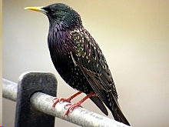
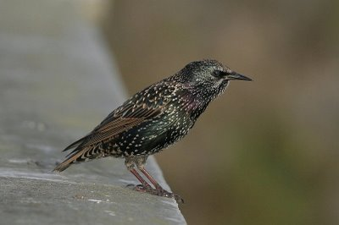
Estorninho.
O estorninho é uma espécie abundante em Trás-os-Montes, tanto que, fora da época de reprodução, podem ser observados bandos com milhares de indivíduos. Inverna no nosso país, e tem uma plumagem que difere entre o Verão e Inverno. No Inverno o peito negro enche-se de pintas esbranquiçadas e o bico amarelo escurece um pouco. Mede pouco mais de 20 cm e alimenta-se de insetos, sementes e frutos. Nidifica entre Abril e Maio, 5 a 7 ovos azuis claros, que são incubados pela fêmea e pelo macho durante 12/15 dias.
Diogo Coelho nº7 8ºF

